Slide 1


Комплексная система контроля и помощи водителю для предотвращения аварийных ситуаций на дороге
ДВИЖЕНИЕ, ВОПЛОЩАЮЩЕЕ ИДЕИ В ЖИЗНЬ
Лидер: Слузов Иван Евгеньевич
Контактный телефон: 8-983-177-99-78

Slide 2










ПРОБЛЕМА
- управление транспортным средством при неудовлетворительном самочувствии
- притупление внимания из-за неудовлетворительного самочувствия и по иным причинам
- невнимательность водителя, повышающая риск возникновения ДТП
- высокая аварийность на дорогах
ЦЕЛЕВАЯ АУДИТОРИЯ
- ГИБДД
- автолюбители
2

Slide 3

Решение проблемы.
3

Slide 4
Конкурентные преимущества предлагаемого решения
3.1
Система призвана помочь и облегчить вождение автомобиля и повысить безопасность дорожного движения. Устройство распознает движущиеся и неподвижные объекты на дороге, идентифицирует их и предупреждает о потенциальных угрозах путем выдачи своевременного звукового и визуального предупреждения об опасности на дороге для предотвращения аварий, снижение рисков ДТП и повреждения автомобиля, так же проводя фиксацию и сохраняя видео доказательства для разрешения конфликтных ситуаций. Это решение призвано повышать безопасность и эффективность бизнеса в сфере коммерческих перевозок и поездок
- водитель будет предупрежден о необходимости отложить поездку из-за неудовлетворительного самочувствия
- своевременная подача звукового сигнала об опасной ситуации на дороге
- выведение на экран совокупности данных со всех встроенных датчиков для оценки ситуации по совокупности данных
- система включается в момент запуска двигателя

Slide 5
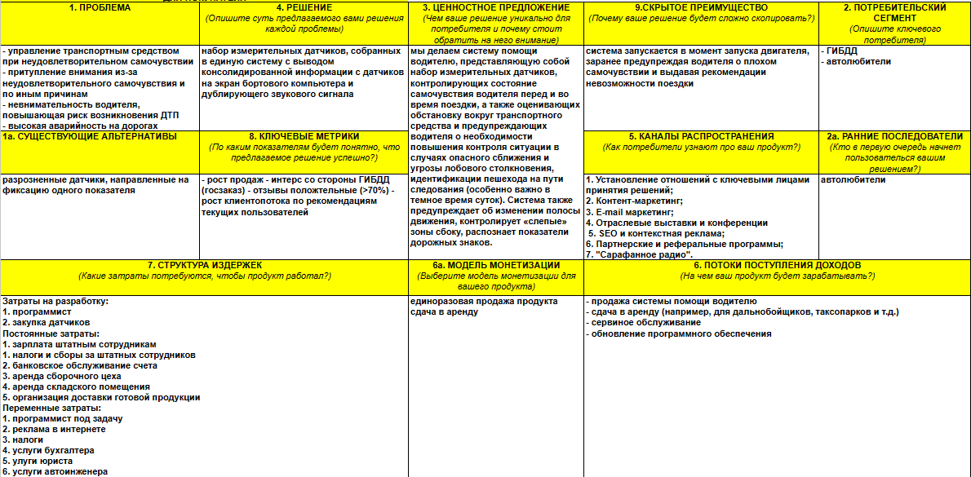
4
Бизнес-модель

Slide 6
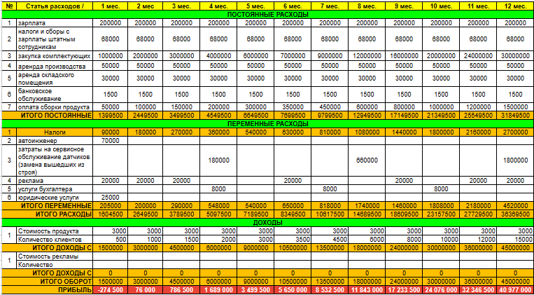
Основные финансовые показатели проекта. Traction
5
Срок окупаемости проекта: 2 мес.
Потенциальная прибыль по итогу 12 мес.: 40, 9 млн. руб

Slide 7
Финансовый прогноз: план продаж, финансовый поток.
Текущий статус бизнеса.
6
1. Декабрь 2023 - февраль 2024г. - Доработка прототипа до MVP
2. Март 2024 г. - Проведение решенческого интервью
3. Апрель 2024 г. - доработки в соответствии с результатами решенческого интервью
4. Май - июль 2024 г. - Участие в научных конференциях и выставках, запуск продаж.
5. Август-сентябрь 2024г. - Масштабирование

Slide 8
Команда проекта
8
Слузов Иван Евгеньевич
Привалов Матвей Евгеньевич
Дорогин Кирилл Константинович
Хафизов Богдан Мухтарович

Slide 9
КОНТАКТЫ
9
Слузов Иван Евгеньевич 8-983-177-99-78

